Slide 1



浅谈web安全
@居然
简书:ju7ran
微信:logic_juran
Notes:
kali安装教程 https://blog.csdn.net/qq_40950957/article/details/80468030

Slide 2



web安全
web安全
黑客？

Slide 3

web安全
web安全
安全技术分支
- 系统安全
- 客户端安全
- 移动安全
- Web安全
- 业务安全
- 工程安全
- 网络安全
- 云安全
- 无线安全

Slide 4
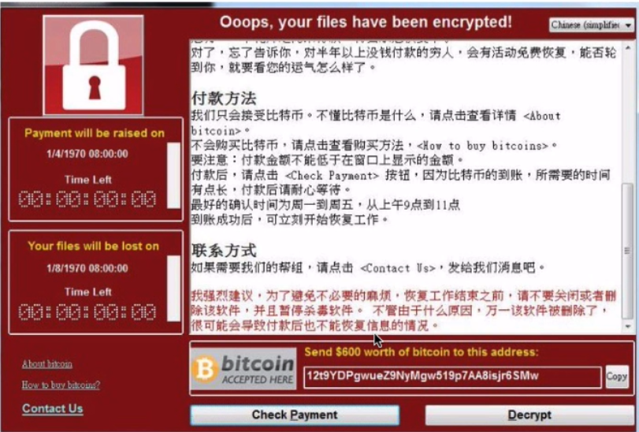
web安全
web安全
全球网络安全大事件
1.2017年5月：WannaCry病毒席卷全球

Slide 5
web安全
web安全
全球网络安全大事件
2.2017年10月：雅虎公司,30亿个用户账号全部受到黑客攻击的影响
3.2017年12月：Facebook第三次数据泄露,导致6800万用户私人照片泄露
4.苹果的iCloud存在漏洞导致名人照片泄露
苹果公司的iCloud也许是明星私密照片大量外泄的罪魁祸首。一个Python脚本在GitHub上运行时，在”查找我的iPhone”服务中出现了允许恶意使用者强制在苹果云端服务的目标账户上输入密码。强制入侵是恶意通过脚本重复猜测密码，尝试找到正确密码，目标账户不会对此进行锁定或者警告。一旦密码匹配，黑客就可以自由使用其他云端服务

Slide 6

web安全
web安全
5G
在由5G+物联网构建的万物连接的场景下,人与物、物与物都将通过5G网络进行高速的连接，这也让黑客攻击、恶意代码获得了更多的攻击机会

Slide 7
web安全
信息收集
域名介绍
域名(Domain Name),是由一串用点分隔的名字组成的Internet上某一台计算机或计算机组的名称,用于在数据传输时标识计算机的电子方位
浏览网站过程:从DNS服务器获得指定域名对应的IP地址

Slide 8
web安全
收集子域名信息
顶级域名
.com .net .org .cn
子域名,凡顶级域名前加前缀的都是该顶级域名的子域名,而子域名根据技术的多少分为二级子域名,三级子域名以及多级子域名

Slide 9
web安全
收集子域名信息
子域名挖掘工具
1.Maltego CE
2.wydomain
GitHub地址:https://github.com/ring04h/wydomain
3.搜索引擎挖掘
在谷歌中输入site:sina.com
4.第三方网站查询
http://tool.chinaz.com/subdomain
https://dnsdumpster.com
https://phpinfo.me/domain/

Slide 10
web安全
端口信息收集
端口介绍
如果把IP地址比作一间房子,端口就是出入这间房子的门。真正的房子只有几个门,但是一个IP地址的端口可以有65536个。端口是通过端口号来标记的,端口号只有整数,范围是从0到65535
在计算机中每一个端口代表一个服务

Slide 11
web安全
端口信息收集
端口信息收集
对于收集目标机器端口状态可以使用工具来进行测试。
工具原理:使用TCP或者UDP等协议向目标端口发送指定标志位等的数据包,等待目标返回数据包,以此来判断端口状态

Slide 12
web安全
端口信息收集
端口信息收集
1.使用nmap探测
nmap -A -v -T4 目标
2.使用在线网站探测,不能探测本地
http://tool.chinaz.com/port/

Slide 13
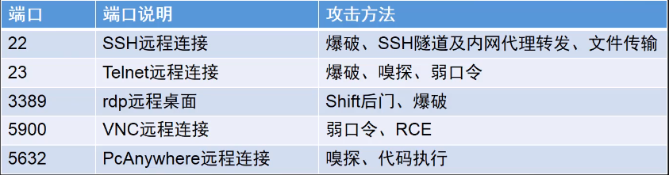
web安全
端口信息收集
端口攻击
针对不同的端口具有不同的攻击方法

Slide 14
web安全
端口信息收集
防御措施
1.关闭不必要的端口
2.对重要业务的服务端口设置防火墙
3.经常更换用户密码
4.经常更新软件,打补丁

Slide 15
web安全
收集敏感信息
敏感信息收集重要性
针对某些安全做的很好的目标,直接通过技术层面是无法完成渗透测试。在这种情况下,可以利用搜索引擎搜索目标暴露在互联网上的关联信息。例如:数据库文件、SQL注入、服务器配置信息、甚至是通过Git找到站点泄露源代码、以及Redis等未授权访问。从而达到渗透测试的目的

Slide 16
web安全
收集敏感信息
Google hacking语法
google hack是指使用Google等搜索引擎对某些特定的网络主机漏洞进行搜索,以达到快速找到漏洞主机或特定主机的漏洞的目的
intext:——搜索正文内容 例如intext:网站管理
intitle:——搜索标题内容 例如intitle:后台管理
filetype:——搜索指定文件格式 例如filetype:txt
inurl:——搜索特定URL。 例如.php?id
site:——制定搜索特定的站点 例如:site:baidu.com
info:——指定搜索网页信息 例如:info:baidu.com

Slide 17
web安全
真实IP地址收集
CDN介绍
CDN的全称是Content Delivery Network,即内容分发网络
网址:https://www.cnblogs.com/xinxiucan/p/7832368.html

Slide 18
web安全
真实IP地址收集
判断CDN存在
1.通过ping来判断是否存在CDN
https://blog.csdn.net/zcmuczx/article/details/79389238
2.通过设置代理或者利用在线ping网站来使用不同地区的ping服务器来测试目标
http://ping.chinaz.com

Slide 19
web安全
真实IP地址收集
绕过CDN
如果目标没有使用CDN,可以直接利用ping获得IP地址。或者利用在线网站
http://www.ip138.com
https://securitytrails.com/

Slide 20
web安全
真实IP地址收集
验证IP地址
利用IP地址对web站点进行访问,如果正常表明是真实IP地址。否则不为真

Slide 21
web安全
真实IP地址收集
setoolkit工具克隆网站
实际应用的时候，最好布置在公网上，还有将IP和域名绑定。不要用来实现恶意目的。不要触犯法律！不要触犯法律！不要触犯法律！

Slide 22
web安全
SQL注入原理
SQL注入
SQL注入就是指web应用程序对用户输入数据的合法性没有判断,前端传入后端的参数是攻击者可控的,并且参数代入数据库查询,攻击者可以通过构造不同的SQL语句来实现对数据库任意操作
SQL注入漏洞的产生需要满足两个条件
1.参数用户可控
2.参数带入数据库查询,传入的参数拼接到SQL语句,并且带入数据库查询

Slide 23
web安全
SQL注入的危害
SQL注入
1.数据库敏感信息泄露
2.页面被窜改
3.数据库被恶意操作
4.服务器被远程控制

Slide 24

THANK YOU
https://logicedu.ke.qq.com

